Slide 1


Názov projektu: Zlepšenie využívania údajov vo verejnej správe
Kód projektu: 314011S979
Metodika mapovania
dopadu otvorených dát
na vybrané oblasti
Lukáš Jankovič
lukas.jankovic@mirri.gov.sk
Tento projekt je podporený z Európskeho sociálneho fondu

Slide 2
1. Prečo metodika vzniká
Pochopiť ako sa otvorené dáta využívajú
Zmapovať ich pozitívne dopady na spoločnosť a ekonomiku
Podporiť využívanie otvorených dát
Zber dát o využívaní otvorených dát
Zlepšenie Slovenska v rebríčkoch hodnotenia otvorených dát
Úloha z AP Iniciatívy pre otvorené vládnutie na roky 2022-2024

Slide 3
2. Workshopy a ďalšie aktivity
14.12. 2022 – Prístup k otvoreným dátam
19.1. 2023 – Použitie a opakované použitie otvorených dát
(Hosť: R. Spál: Metodika pro vypracování analýzy dopadu otevřených dat do prostředí ČR)
8.3. 2023 – Dopad OD– sociálna oblasť
(Hosť: L. Plachá, T. Škrabský: Atlas rómskych komunít)
29.3. 2023 – Dopad OD– politická/vládna oblasť
(Hosť: Miro Babič – UVOSTAT, J. Ivančík: Otvorené súdy)
18.5. 2023 – Dopad OD– enviromentálna oblasť
(Hosť: Ľudmila Plachá – Dnes dýcham)
29.6. 2023 – Dopad OD– ekonomická oblasť
(Hosť: TBC MHDPo, Mapsfy)
Máj – Jún 2023 – pripomienkovanie metodiky
Júl – Október 2023 – zber údajov
November – Marec 2024 – tvorba správy o dopade otvorených dát v SR na vybrané oblasti
Aktuality: https://wiki.vicepremier.gov.sk/pages/viewpage.action?pageId=101829221
Notes:
Ak nám chcete navrhnúť hosťa...

Slide 4
3. Východiská metodiky
Analýzy Európskeho dátového portálu
Analytical Report 1: Digital Transformation and Open Data
Rethinking the impact of open data
Re-using Open Data
The Use Case Observatory
The Economic Impact of Open Data
Open Data Maturity Index
Metodika pro vypracování analýzy dopadu otevřených dat do prostředí ČR

Slide 5
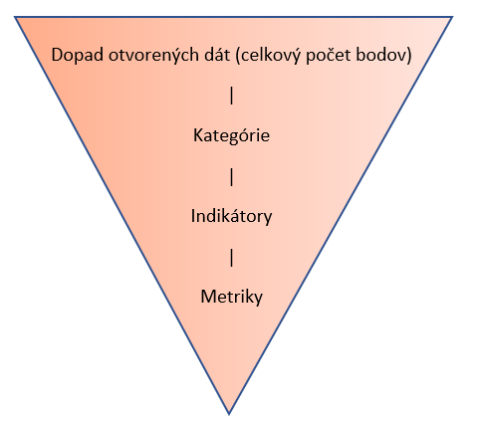
4. Východiská metodiky
Jednoduchosť
Prehľadnosť
Zameranie na prístup k údajom, použitie a dopad
HVD
Zamerané najmä na štátnu správu
29 indikátorov, 5 kategórií, 446 bodov
Štruktúra metodiky
Váha kategórií

Slide 6
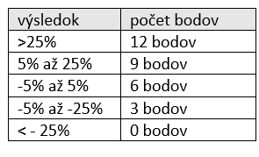
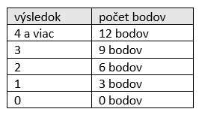
Dopad otvorených dát (celkový počet bodov)
|
Kategórie
|
Indikátory
|
Metriky
4. Štruktúra metodiky
Typy metrík
Rast
Intervaly
Notes:
Rast napríklad počet používateľov, počet záverečných prác
Počet školení, počet akcií, počet podnetov, spokojnosť s portálom
Ak ide o rast, je to uvedené v zátvorke za názvom metriky

Slide 7
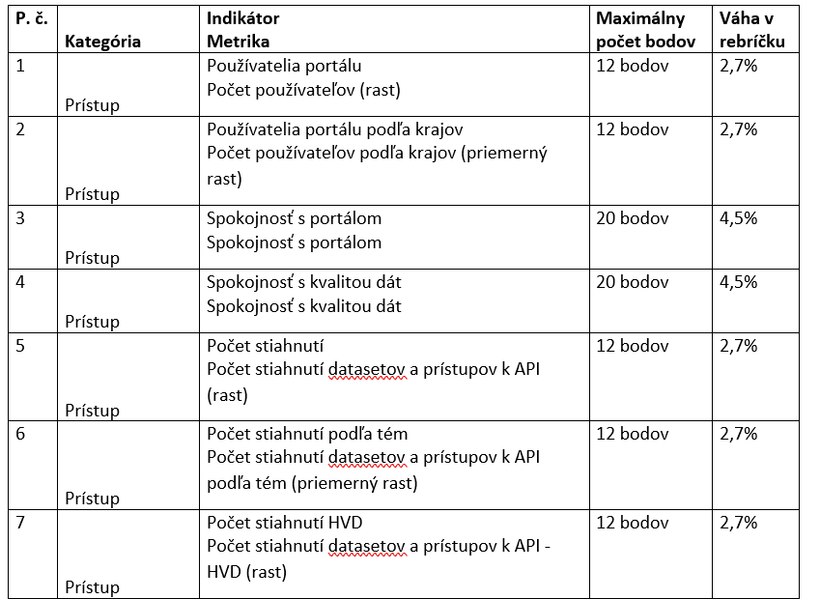
Dopad otvorených dát (celkový počet bodov)
|
Kategórie
|
Indikátory
|
Metriky
5. Prístup k údajom
Notes:
Čo má veľkú váhu

Slide 8
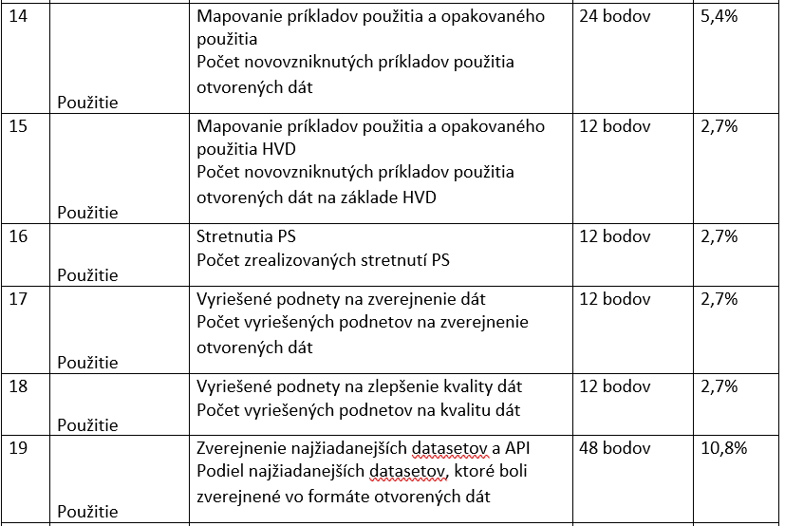
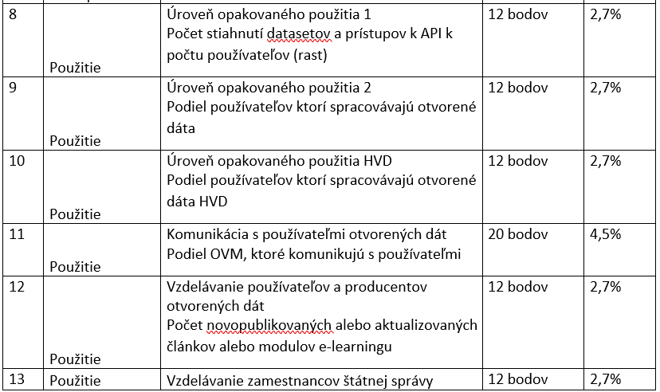
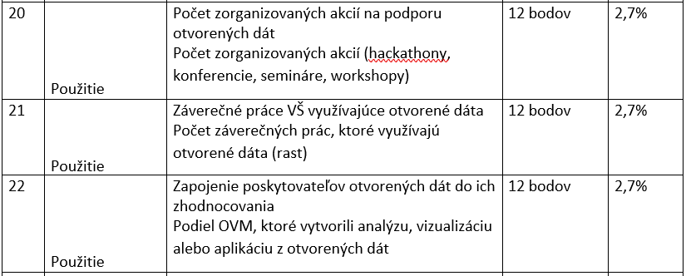
Dopad otvorených dát (celkový počet bodov)
|
Kategórie
|
Indikátory
|
Metriky
6. Použitie
Notes:
Čo má veľkú váhu

Slide 9
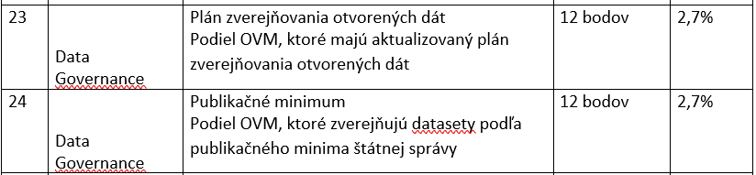
Dopad otvorených dát (celkový počet bodov)
|
Kategórie
|
Indikátory
|
Metriky
7. Data governance
Notes:
Čo má veľkú váhu

Slide 10
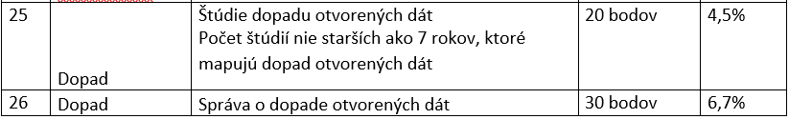
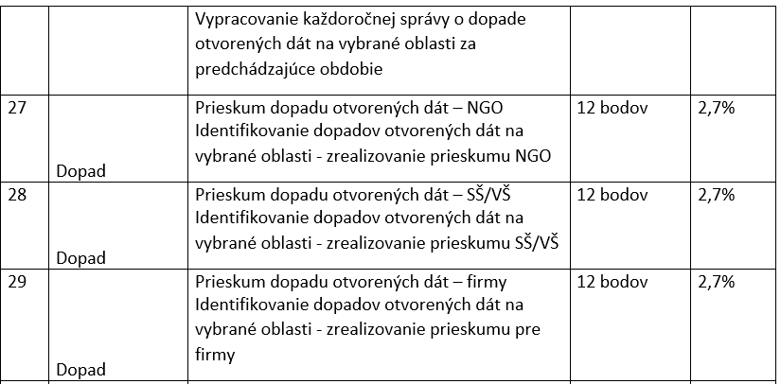
Dopad otvorených dát (celkový počet bodov)
|
Kategórie
|
Indikátory
|
Metriky
8. Dopad
Notes:
Čo má veľkú váhu

Slide 11
8. Zdroje dát
Analytika portálu
Prieskum používateľov portálu
Prieskum dátových kurátorov
Portál
Metodický portál
Lokálne portály a lokálni dátoví kurátori
Centrálny register záverečných prác
Prieskum najžiadanejších datasetov a API
Zoznam použitia otvorených dát
Prieskum dopadu otvorených dát (NGO, SŠ/VŠ, firmy)
Správa o dopade otvorených dát
Analytické štúdie dopadu otvorených dát

Slide 12
9. Prieskum používateľov portálu
Chceme zisťovať najmä:
Spokojnosť s portálom
Spokojnosť s kvalitou dát
Účel využívania dát
Typ organizácie (SŠ, samospráva, firma, NGO, jednotlivec,...)
Doplnkové ukazovatele:
Úroveň technických znalostí
Tipy na vylepšenie portálu

Slide 13
10. Prieskum dátoví kurátori
Chceme zisťovať najmä:
Komunikácia s používateľmi
Zorganizované akcie a školenia
Použitie otvorených dát
Dopad otvorených dát

Slide 14
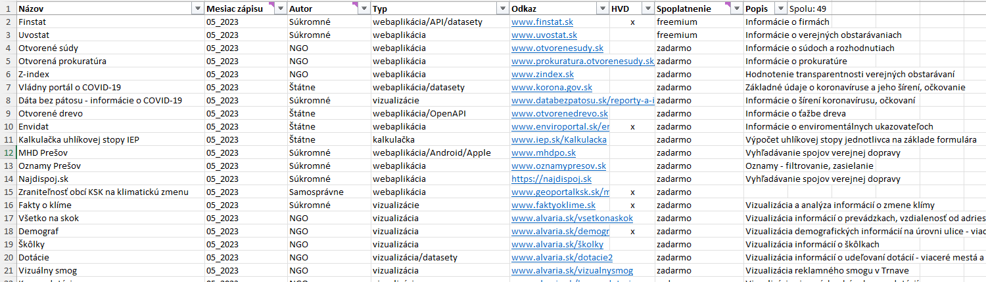
11. Zoznam použití otvorených dát
Využitie
Popularizácia
Inšpirácia
Vypĺňanie medzinárodných rebríčkov
Vyhodnocovanie dopadu
Podnety: MIRRI, dátoví kurátori, tvorcovia

Slide 15
12. Prieskum dopadu
Firmy
NGO
SS/VŠ
zameranie na vytypované organizácie (zo zoznamu použití otvorených dát)

Slide 16
12. Školenia
Dopytovanie cez SPARQL endpoint (4/2023)
Úvod do otvorených dát (6/2023)
Školenie Čistenie a Analýza dát
Predbežný termín: posledný júnový týždeň

Slide 17
Ďakujem za pozornosť
lukas.jankovic@mirri.gov.sk

